Slide 1
Растения-часть живой природы
Урок «Человек и мир», 2 «В» класс
Романовская С.В.

Slide 2
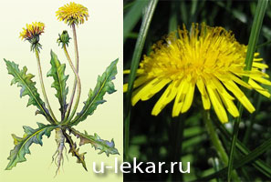

Slide 3
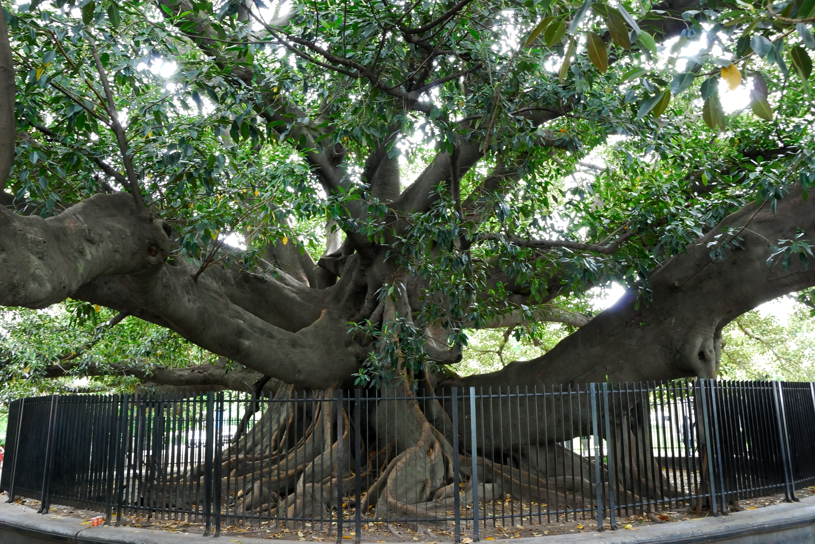

Slide 4
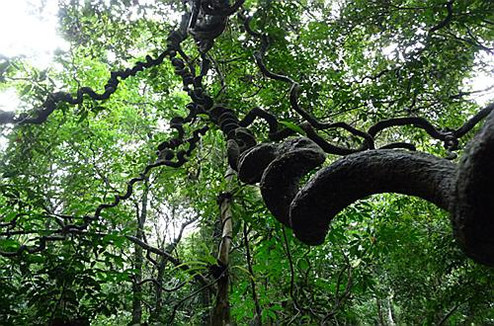

Slide 5
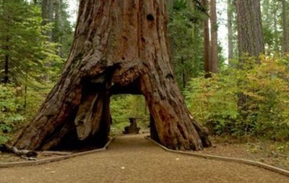

Slide 6
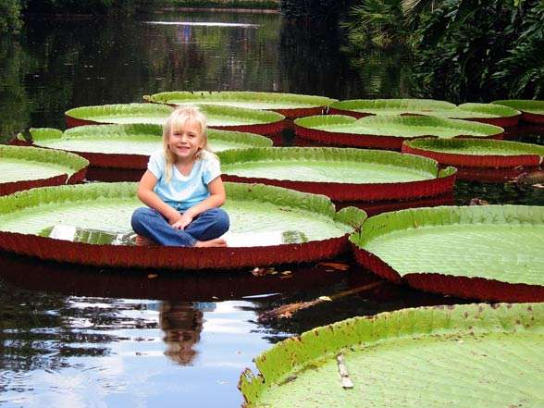

Slide 7
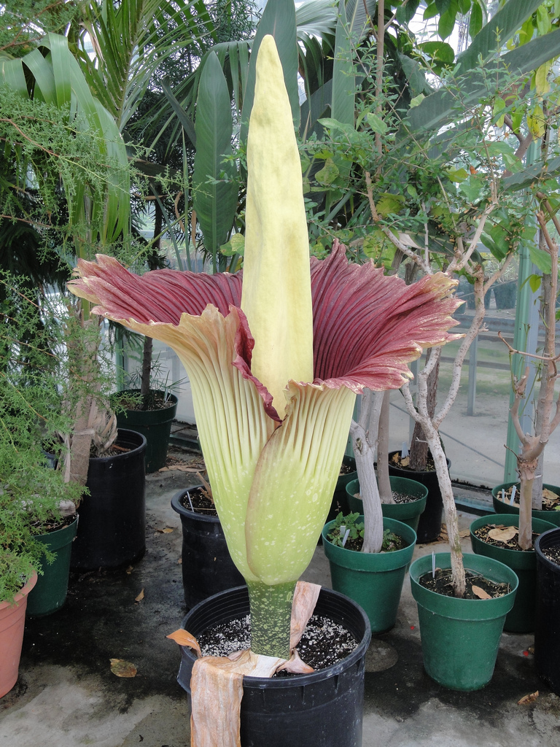

Slide 8
Корень учения горек,
а плод сладок.

Slide 9
ОКАЗЫВАЕТСЯ……

